Slide 1
Глава 4. Image Based Lighting, diffuse component
Notes:
Сказать про то, что мы много говорили про интегралы, но они нам в итоге не потребовались, все снова свелось к сумме. Но вот теперь будем и интегрировать

Slide 2
Суть проблемы
Мы рассмотрели Physically Based Rendering для точечных источников, однако для создания реалистичной картинки этого недостаточно
Реальные источники света представляют из себя светящееся тело, а не бесконечно малую точку
Кроме того, значительный вклад в восприятие сцены вносит переотраженный свет
Notes:
Мысленный эксперимент с темной комнатой и настольной лампой

Slide 3
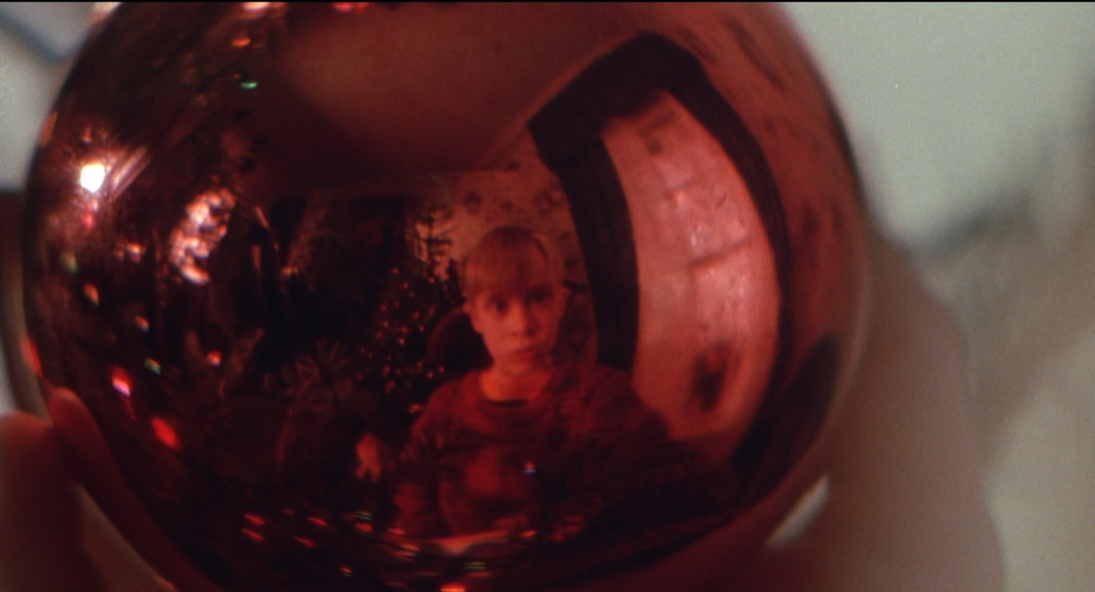
Суть проблемы
Также реальные материалы отражают окружающую обстановку и это заметно, если поверхность достаточно гладкая
Кадр из фильма «Один дома»

Slide 4
Типы источников света
Точечные. Очень часто используются в играх, рассмотрели в прошлый раз
Светящееся тело. Используются гораздо реже и работать с ними сложно. Рассматривать не будем, оставим для самостоятельного изучения
Окружающее освещение (ambient) от окружающей обстановки. Его рассмотрим в этой главе

Slide 5
Окружающее освещение
Классический способ – добавить к цвету объекта какой-то небольшой константный цвет, более-менее соответствующий окружающему освещению сцены
Честный способ – используя трассировку лучей, учесть все их отражения и преломления, посчитать интеграл в каждом пикселе. Не реально сделать в реальном времени на сегодняшний день
Промежуточный способ – освещение, основанное на заранее просчитанных текстурах: Image Based Lighting
Notes:
Аппроксимации и допущения. Их приходится делать, поскольку иначе – никак =(

Slide 6

Аппроксимация функции Френеля для окружающего освещения
В каждом пикселе нужно учесть свет со всех направлений, и посчитать значение функции Френеля для каждого из них
Слишком затратно с точки зрения вычислений
Похожий результат можем достичь, если просто использовать нормаль к поверхности вместо вектора $h$
$$F= F_{0}+\left(1− F_{0}\right)∗{(1−n∙v)}^{5}$$

Slide 7
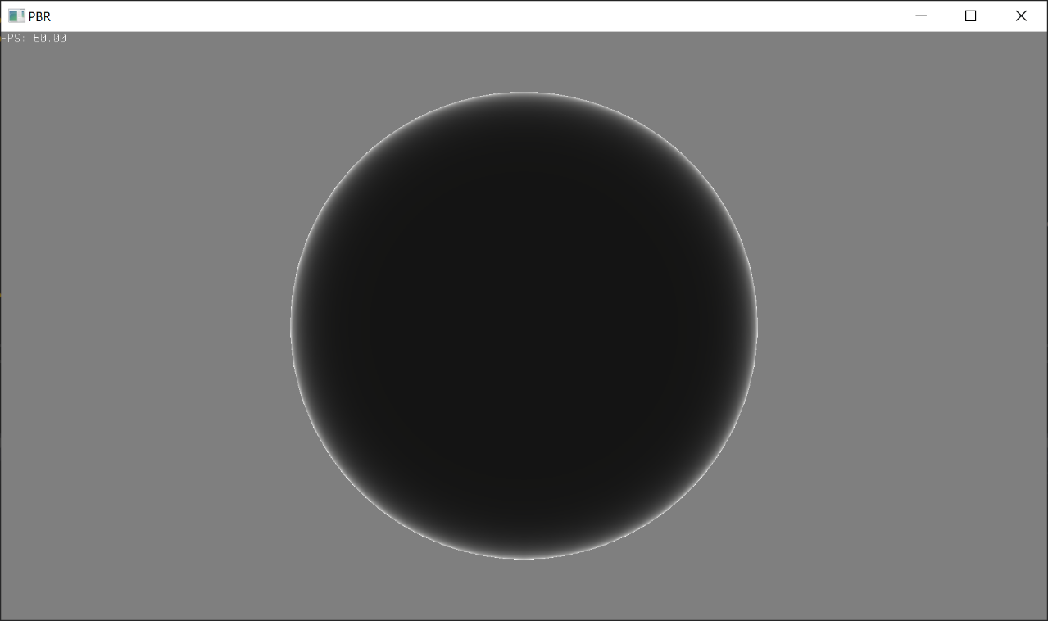
Аппроксимация функции Френеля для окружающего освещения
Выглядит как-то так
Notes:
Это и есть та картинка, которую мы часто можем найти в статьях, как иллюстрацию к эффекту Френеля

Slide 8

Основное уравнение рендеринга для окружающего освещения
Сразу подставим Cook-Torrance BRDF
$$L_{o}\left(p,ω_{o}\right)=\int_{Ω}{(\left(1−F\right)∗\frac{albedo}{π}+\frac{D∗F∗G}{4∗\left(ω_{i}∙n\right)∗(ω_{o}∙n)})∗L_{i}\left(p,ω_{i}\right)∗(ω_{i}∙n)ⅆω_{i}}$$
Пока что уберем $\left(1−metalness\right)$, чтобы было не так громоздко

Slide 9

Основное уравнение рендеринга для окружающего освещения
Воспользуемся линейностью интеграла и тем, что $F$ теперь не зависит от $ω_{i}$
$$L_{o}\left(p,ω_{o}\right)=(\left(1−F\right)∗\frac{albedo}{π}∗\int_{Ω}{L_{i}\left(p,ω_{i}\right)∗(ω_{i}∙n)ⅆω_{i}}+\int_{Ω}{\frac{D∗F∗G}{4∗\left(ω_{i}∙n\right)∗(ω_{o}∙n)})∗L_{i}\left(p,ω_{i}\right)∗(ω_{i}∙n)ⅆω_{i}}$$
Если предположить, что объект, который мы рисуем, достаточно мал по сравнению со сценой, от которой поступает окружающее освещение, и/или искажения окружающего освещения допустимы, то точку $p$ можно зафиксировать, и интеграл компоненты рассеянного света от окружающего освещения посчитать заранее

Slide 10

Irradiance Map
Сумма (в общем случае интеграл) энергетической яркости во всех входящих направлений в данной точки называется облученность (irradiance)
Irradiance Map (карта облученности) – кубическая текстура, в которой хранится значение irradiance для всех возможных направлений нормали к поверхности в какой-то фиксированной точке
$$E\left(n\right)=\int_{Ω}{L_{i}\left(ω_{i}\right)∗(ω_{i}∙n)ⅆω_{i}}$$
Будем использовать английское название, поскольку массово используется именно оно

Slide 11
Environment Map
Кубическая текстура с окружающей обстановкой
В данной главе просто возьмем из интернета
HDRI Haven
sIBL Archive
HDR текстуры, не sRGB
Текстуры *.hdr формата хранятся в цилиндрической равнопромежуточной проекции
Нам неудобно, поскольку для чтения из нее по нормали придется считать арктангенс и арксинус, затратные для шейдера операции
Переведем в кубическую текстуру
Notes:
История про использования HDRI текстур в качестве рефа

Slide 12
Environment Map
Файлы формата *.hdr можно загрузить используя STB Image
Используем для создания 2D текстуры с форматом DXGI_FORMAT_R32G32B32A32_FLOAT
Технически, альфа канал нам не нужен, но лучше использовать этот формат, поскольку с DXGI_FORMAT_R32G32B32_FLOAT, например, не все видеокарты работают корректно
Возможно, придется сконвертировать, если источник без альфа канала

Slide 13
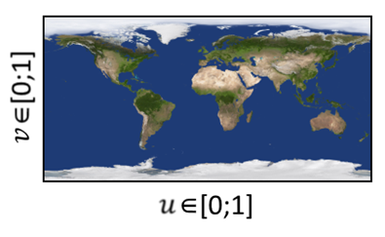
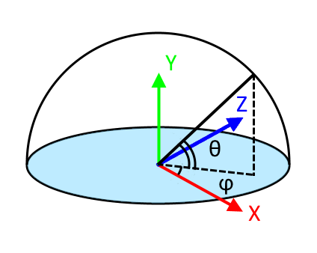

Преобразование из равнопромежуточной проекции в кубическую текстуру
Текстурные координаты для равнопромежуточной проекции
$u∈[0;1]$
$v∈\left[0;1\right]$
Преобразование из текстурных координат в сферические
$θ=−\frac{π}{2}+π∗v$
$φ=2∗π∗u$
Преобразование из сферических в декартовые
$x=\cos\left(θ\right)∗cos⁡(φ)$
$y=sin⁡(θ)$
$z=cos\left(θ\right)∗sin⁡(φ)$
Таким образом
$u=\frac{arctg⁡(\frac{z}{x})}{2∗π}$, точнее $u=1.0 − \frac{\operatorname{arctg}\left(\frac{z}{x}\right)}{2∗π}$, из-за направления текстурных координат в DirectX 11
$v=\frac{arcsin⁡(y)}{π}−\frac{1}{2}$
Notes:
Рассказать про направление координат (Y - вверх)

Slide 14
Преобразование из равнопромежуточной проекции в кубическую текстуру
Создать кубическую текстуру (можно размер стороны 512 на 512)
Создать render target размером с одну сторону кубической текстуры
Настроить вывод в этот render target
Настроить перспективную камеру с углом зрения по вертикали и горизонтали по 90 градусов, в соответствующем направлении, far plane больше 0.5, near plane меньше 0.5
Вывести квадрат, который накроет весь render target и только его
Из вершинного шейдера в пиксельный передать координаты вершин в мировом пространстве
Передавать НЕ через SV_Position!

Slide 15
Преобразование из равнопромежуточной проекции в кубическую текстуру
Направления камеры и положения полноэкранного квадрата
+X: направление – (1, 0, 0), вправо – (0, 0, -1), квадрат – (0.5, -0.5, 0.5) на (0.5, 0.5, -0.5)
-X: направление – (-1, 0, 0), вправо – (0, 0, 1), квадрат – (-0.5, -0.5, -0.5) на (-0.5, 0.5, 0.5)
+Y: направление – (0, 1, 0), вправо – (1, 0, 0), квадрат – (-0.5, 0.5, 0.5) на (0.5, 0.5, -0.5)
-Y: направление – (0, -1, 0), вправо – (1, 0, 0), квадрат – (-0.5, -0.5, -0.5) на (0.5, -0.5, 0.5)
+Z: направление – (0, 0, 1), вправо – (1, 0, 0), квадрат – (-0.5, -0.5, 0.5) на (0.5, 0.5, 0.5)
-Z: направление – (0, 0, -1), вправо – (0, 0, -1), квадрат – (-0.5, -0.5, -0.5) на (-0.5, 0.5, -0.5)

Slide 16
Преобразование из равнопромежуточной проекции в кубическую текстуру
В пиксельном шейдере нормализовать эти координаты – это будут (x,y,z) для направления нормали
Преобразовать в (u,v), используя формулу
Прочитать значение пикселя из равнопромежуточной текстуры по этим (u,v), вывести в render target
Скопировать из render target в грань +X нашей кубической текстуры
Повторить для граней –X,+Z,-Z,+Y,-Y, поворачивая камеру и квадрат
Notes:
Нормализация – это по сути дела превращение квадрата в одну шестую часть поверхности сферы

Slide 17
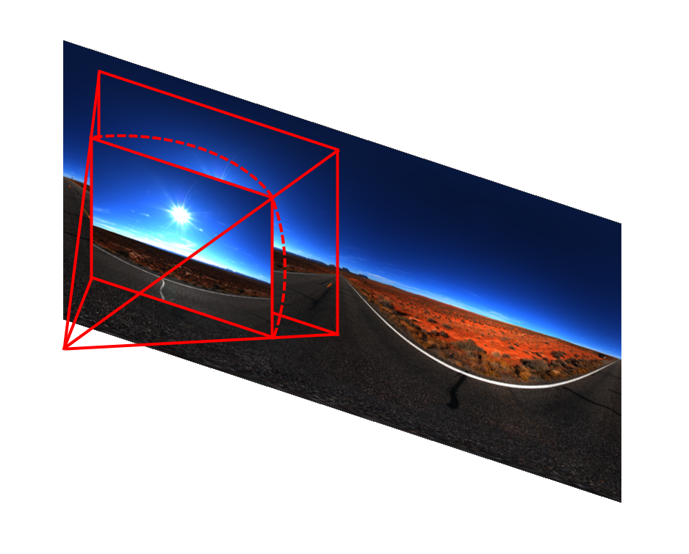
Преобразование из равнопромежуточной проекции в кубическую текстуру
Графически алгоритм выглядит как-то так

Slide 18
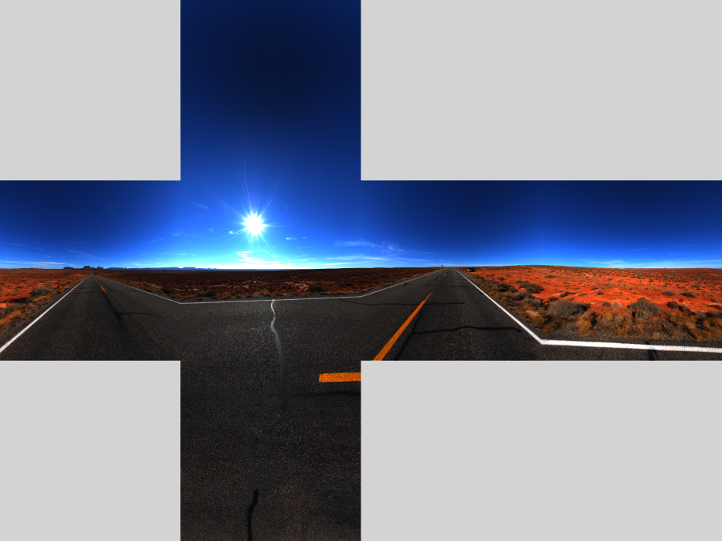
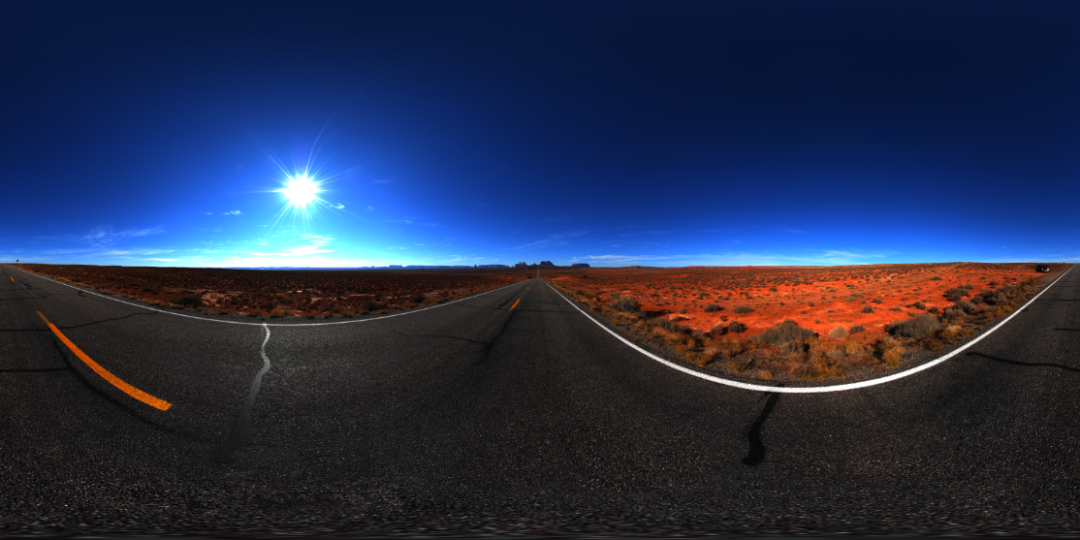
Преобразование из равнопромежуточной проекции в кубическую текстуру
Получится должно что-то такое
Можно (и нужно =)) проверить, нарисовав обычный skybox с этой текстурой
Notes:
Где взять крест (сохранить из RenderDoc)

Slide 19
Вычисление Irradiance Map
Время интегрировать!
Создадим кубическую текстуру для irradiance map (большую не нужно, 32 на 32 достаточно)
Повторим алгоритм со слайда Преобразование из равнопромежуточной проекции в кубическу..., но с другим пиксельным шейдером – с тем, который в каждом пикселе считает нужный нам интеграл
Вместо 2D текстуры в шейдере будем читать значения из кубической текстуры, которую мы подготовили на предыдущем шаге
Используем переход от интегрирования по телесному углу к интегрированию по сферическим координатам (см. главу о PBR)
Само значение интеграла будем считать методом Римана

Slide 20

Вычисление Irradiance Map
$\int_{Ω}{L_{i}\left(ω_{i}\right)∗\left(ω_{i}∙n\right)ⅆω_{i}}=\int_{φ=0}^{2∗π}{\int_{θ=0}^{\frac{π}{2}}{L\left(p,φ,θ\right)}}∗\sin\left(θ\right)∗\cos\left(θ\right)dθdφ≈\sum_{i=0}^{n_{1}−1}{\left(\sum_{j=0}^{n_{2}−1}{L\left(p,\frac{2∗π}{n_{1}}∗i,\frac{π}{2∗n_{2}}∗j\right)∗\sin\left(\frac{π}{2∗n_{2}}∗j\right)∗cos⁡(\frac{π}{2∗n_{2}}∗j)∗}\frac{π}{2∗n_{2}}\right)∗}$ $\frac{2∗π}{n_{1}}=\frac{π^{2}}{n_{1}∗n_{2}}∗\sum_{i=0}^{n_{1}−1}{\sum_{j=0}^{n_{2}−1}{L(p,\frac{2∗π}{n_{1}}∗i,\frac{π}{2∗n_{2}}∗j) }∗\sin\left(\frac{π}{2∗n_{2}}∗j\right)∗cos⁡(\frac{π}{2∗n_{2}}∗j)}$

Slide 21
Вычисление Irradiance Map
В каждом вызове пиксельного шейдера нам известна нормаль, но для сферической системы координат нам потребуется полноценное касательное пространство (см. работу с normal map)
Нужно, чтобы normal, tangent и binormal были попарно перпендикулярны
Подсказка: нам все равно, куда будут направлены tangent и binormal, поскольку мы в любом случае планируем обойти всю полусферу

Slide 22
Вычисление Irradiance Map
// По умолчанию, "вперед" - это вперед, кроме случая, когда сама нормаль
// направлена вперед или назад, тогда "вперед" - это вправо =)
float3 dir = abs(normal.z) < 0.999 ? float3(0.0, 0.0, 1.0) : float3(1.0, 0.0, 0.0);
float3 tangent = normalize(cross(dir, normal));
float3 binormal = cross(normal, tangent);

Slide 23
Вычисление Irradiance Map
float3 irradiance = float3(0.0, 0.0, 0.0);
for (int i = 0; i < N1; i++) {
for (int j = 0; j < N2; j++) {
float phi = i * (2 * PI / N1);
float theta = j * (PI / 2 / N2);
// Перевод сферических координат в декартовы (в касательном пространстве)
float3 tangentSample = float3(sin(theta) * cos(phi), sin(theta) * sin(phi), cos(theta));
// ... и из касательного пространства в мировое
float3 sampleVec = tangentSample.x * tangent + tangentSample.y * binormal + tangentSample.z * normal;
irradiance += Cubemap.Sample(CubemapSampler, sampleVec) * cos(theta) * sin(theta);
}
}
irradiance = PI * irradiance / (N1*N2);
Notes:
Заметка про умножение на Pi

Slide 24
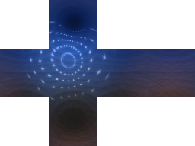
Вычисление Irradiance Map
Выбирайте достаточно большие N1 и N2!
Погрешность вычисления интеграла может привести к очень странным эффектам
N1 = 24 и N2 = 6

Slide 25

Вычисление Irradiance Map
N1 = 50 и N2 = 12

Slide 26

Вычисление Irradiance Map
N1 = 100 и N2 = 25

Slide 27

Вычисление Irradiance Map
N1 = 200 и N2 = 50
Notes:
Сильно большие тоже не надо, только минимальные, при которых становится хорошо

Slide 28
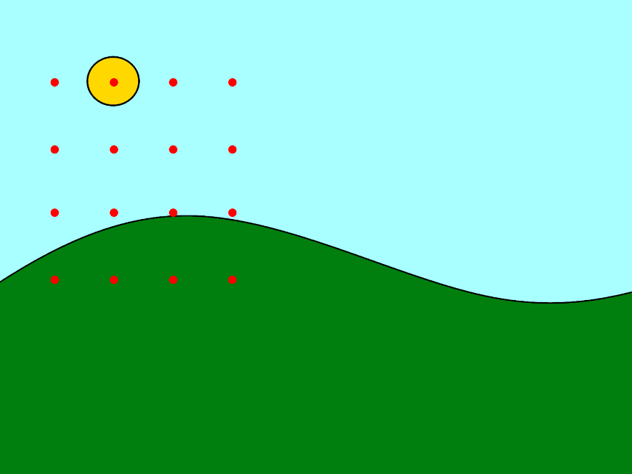
Артефакты интегрирования
Если шаг взятия значений из текстуры (сэмплов) больше, чем какие-то объекты в текстуре и больше, чем разница положения сэмплов в соседних пикселях, можно увидеть несколько Солнц, вместо равномерно размазанной картинки
Для текущего пикселя берутся данные сэмплы – Солнце влияет на его значение

Slide 29
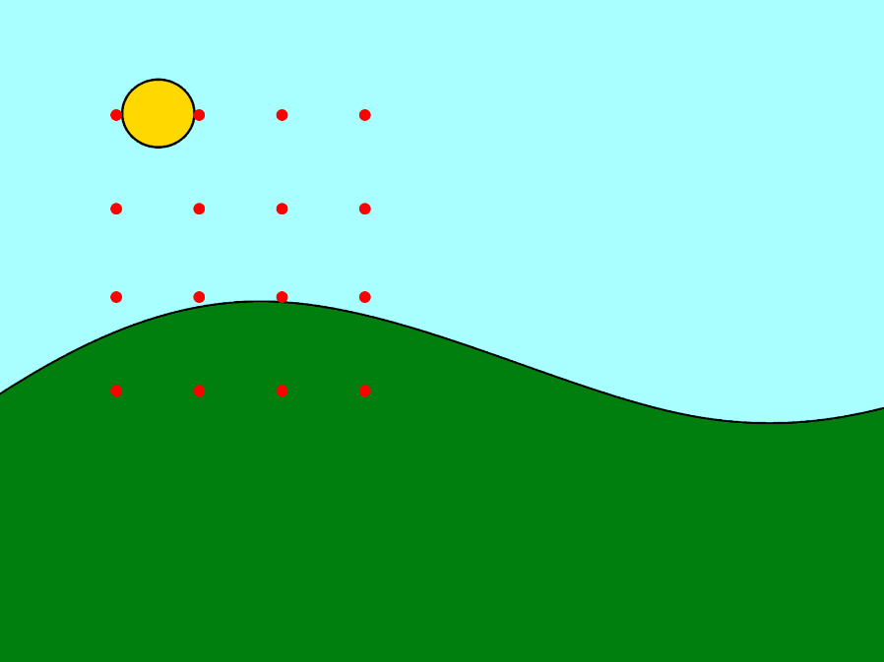
Артефакты интегрирования
А на соседний пиксель – нет

Slide 30
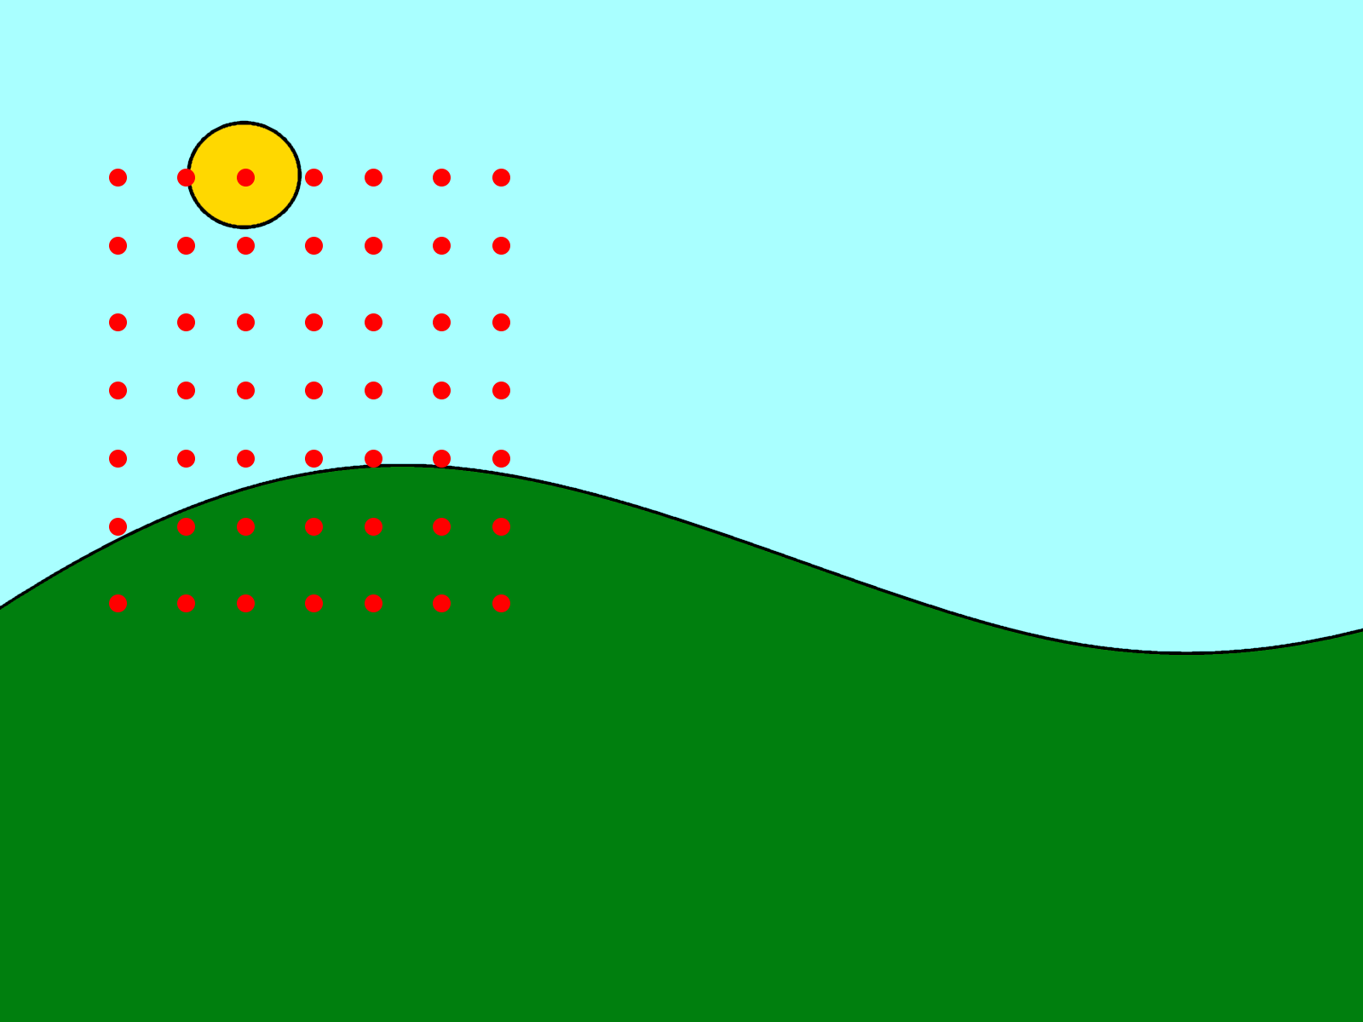
Артефакты интегрирования
А вот так – Солнце участвует во всех пикселях

Slide 31

Аппроксимация функции Френеля для окружающего освещения, замечание
Вычисленное значение функции Френеля не учитывает шероховатость поверхности
Но на самом деле, она должна влиять – функция Френеля определяет яркость отражения, но на сильно шероховатых поверхностях, само количество отражений в сторону наблюдателя меньше
Для точечных источников пренебрегли, но для окружающего освещения эффект становится слишком заметен
Добавим шероховатость в аппроксимацию
$$F= F_{0}+\left(max(1−roughness, F_{0})− F_{0}\right)∗{(1−n∙v)}^{5}$$

Slide 32
Применим в шейдере
Теперь можем добавить к нашему PBR шейдеру составляющую рассеянного света окружающегося освещения
float3 F = FresnelSchlickRoughnessFunction(F0, roughness, v, n);
float3 kS = F;
float3 kD = float3(1.0, 1.0, 1.0) - kS;
kD *= 1.0 - metalness;
float3 irradiance = DiffuseIrradianceMap.Sample(MinMagMipLinear, n).rgb;
float3 diffuse = irradiance * albedo.xyz;
float3 ambient = kD * diffuse;
color.xyz += ambient;
Notes:
Что делать с ambient светом? Прибавить =) Последняя строчка

Slide 33
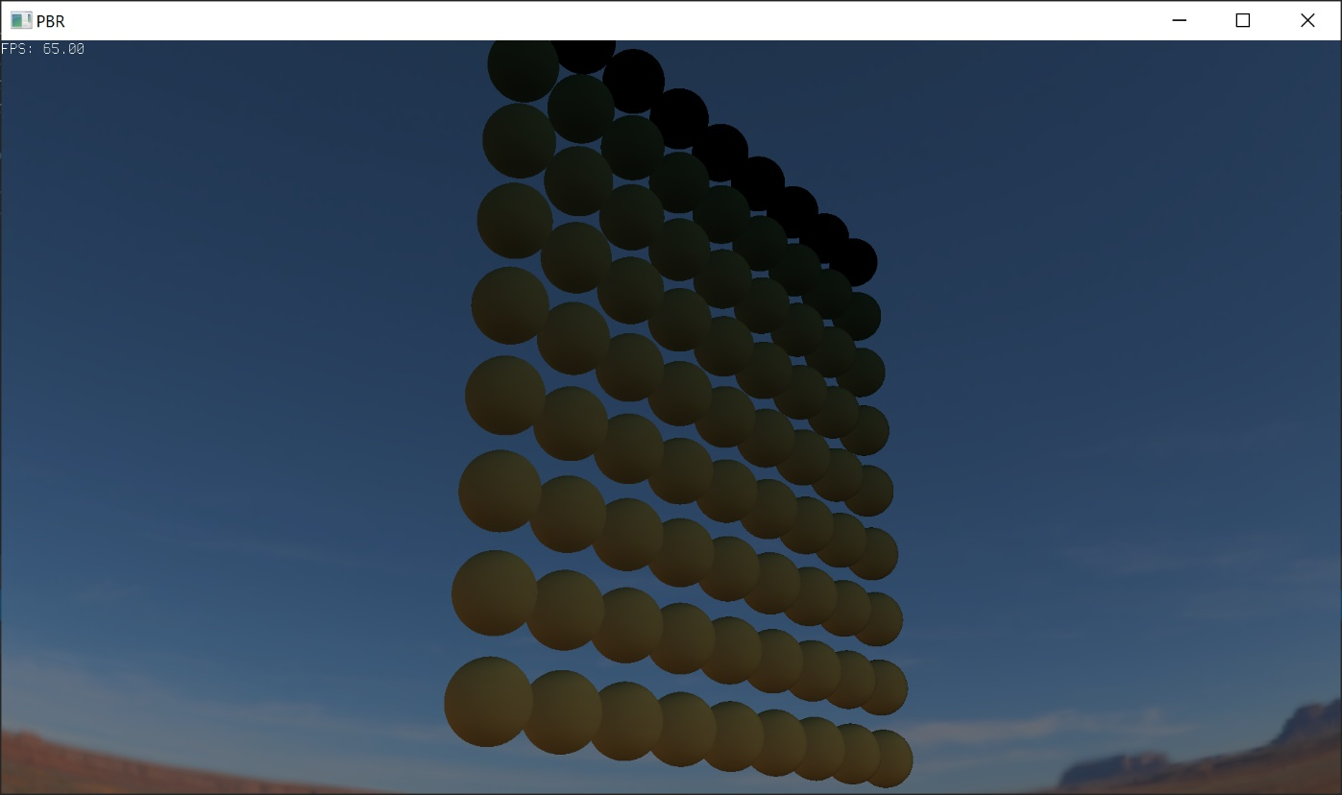
Применим в шейдере
Если все сделано правильно, должно получится что-то вроде этого (точечные источники отключены)

Slide 34
Заключение
В реальной сцене могут быть не только точечные источники света
Светящиеся тела рассматривать не будем, рассмотрим рассеянное освещение
Упростим формулу, заменив вектор полусуммы на вектор нормали
Также уберем координаты точки, считая, что сцена достаточно маленькая, по сравнению с окружающим пространством
Используем заранее просчитанную карту облученности (irradiance map)
Получим ее из HDRI изображения

Slide 35
Задание
Добавить поддержку загрузки HDRI файлов и их конвертацию в cubemap текстуру
Отображать эту текстуру на environment сфере
Сделать свертку полученной cubemap текстуры в irradiance map
Добавить использование irradiance map в PBR шейдер для ambient diffuse
HDRI текстура у каждой команды должна быть своя!

